Slide 1
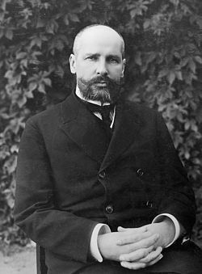
Столыпинская аграрная реформа
„Вам, господа, нужны великие потрясения; нам — нужна великая Россия.“ — Пётр Аркадьевич Столыпин
История 10 класс

Slide 2
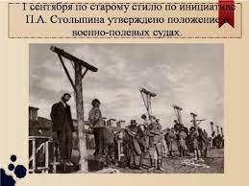
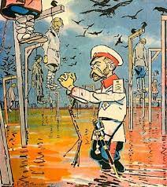
Военно – полевые суды
« Сначала – успокоение, потом – реформы» - вот девиз П. А. Столыпина. 10 августа 1906 года последовал Указ о военно – полевых судах. Военно-полевые суды вводились в местностях, объявленных на военном положении или положении чрезвычайной охраны. За 1906 — 1907 годы они были введены в 82 губерниях из 87, переведенных на военное положение или положение чрезвычайной охраны. Судебное заседание проводилось без участия в нем прокурора и защитника, хотя при этом допускались допросы свидетелей со стороны обвинения (чаще всего в их роли выступали чины полиции).
Приговор должен был выноситься не позже, чем через 48 часов и в течение 24 часов приводиться в исполнение по распоряжению начальника гарнизона. Осуждённые имели право подавать прошение о помиловании, однако 7 декабря 1906 года военное министерство отдало распоряжение «оставлять эти просьбы без движения». За восемь месяцев своего существования военно-полевые суды вынесли 1 102 смертных приговора, однако реально казнено было лишь 683 человека.

Slide 3
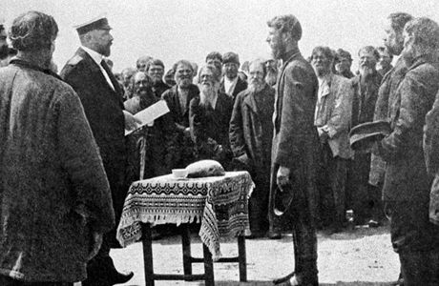
Аграрная реформа 1906 – 1911г.г.
9 ноября 1906 года – Указ о « Началах землеустройства …».
Указ разрешал выход крестьян из общины и закрепление в личную собственность надельной земли, который знаменовал собой начало аграрной реформы.
Высочайшим указом крестьянам было предоставлено право на укрепление в собственность надельной земли и свободный выход из сельской общины. Каждый домохозяин получал возможность не только выйти из общины, но и легально продать свой земельный надел, или вместо разрозненных земельных полос в разных полях получить равноценный участок земли (отруб), или создать на своем земельном владении обособленную крестьянскую усадьбу (хутор).

Slide 4
Цели реформы
1. Ускорить буржуазное развитие России.
2. Сохранить помещичье землевладение.
3. решить проблему аграрного перенаселения.
4. Воспитать у крестьянина чувство собственника.
5. Снять социальную напряжённость и в деревне и создать прочную социальную опору для монархии- слой « крепких хозяев».
Кроме разрушения общины было предусмотрено:
Предоставление ссуд Крестьянского банка для покупки земли крестьянами.
Переселение на Урал, в Сибирь и Казахстан.
Открытие сельских школ.
В какой-то степени аграрная реформа Столыпина была похожа на создание передовых фермерских хозяйств. В стране должны были появиться в огромном количестве мелкие и средние землевладельцы, который бы не зависели напрямую от государства, а самостоятельно стремились развивать свой сектор. Этот подход находил выражение и в словах самого Столыпина, который часто подтверждал, что страна в своем развитии делает упор на «крепких» и «сильных» землевладельцев.

Slide 5
Первые результаты
Официальная статистика говорит о том, что только 10% всех образовавшихся аграрных хозяйств могли претендовать на звание успешного фермерского хозяйства. Только эти 10% хозяйств использовали современную технику, удобрение, современные способы работы на земле и так далее. В конечном итоге только эти 10% хозяйств работали выгодно с экономической точки зрения. Все остальные хозяйства, которые были образованы в ходе аграрной реформы Столыпина, оказались убыточными. Связано это с тем, что подавляющее большинство выходящих из общины людей были бедняками, которые не были заинтересованы в развитии аграрного комплекса. Эти цифры характеризуют первые месяцы работы столыпинских замыслов.

Slide 6
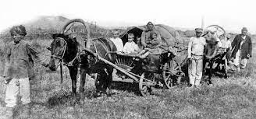
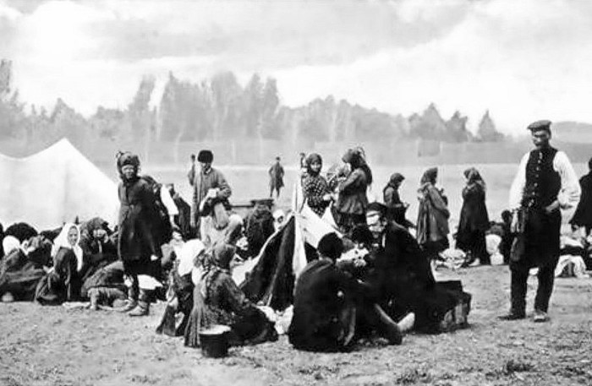
Переселенческая политика
Так называемые, безземельные должны были переселиться за Урал, где должны были основать свое фермерское хозяйство. Данный процесс был абсолютно добровольным и никого из крестьян правительство не заставляло переселяться в восточные регионы насильственного. Более того, политика переселения основывалась на том, чтобы предоставить крестьянам, которые решатся переехать за Урал, максимальные льготы и хорошие условия для проживания. В результате человек, который соглашался на такое переселение, получал следующие послабления со стороны правительства:
Фермерское хозяйство крестьянина на 5 лет освобождались от любых налогов.
Крестьянин получал в свою собственность землю. Земля предоставлялась из расчета: 15 га на фермерское хозяйство, а также по 45 га на каждого из членов семьи.
Каждый переселенец получал денежную ссуду на льготных началах. Величина этой ссуды зависела от региона переселения, и в некоторых регионах достигала до 400 рублей. Это огромные деньги для Российской Империи. В любом регионе 200 рублей выдавались безвозмездно, а остальные деньги в виде ссуды.
Все мужчины, образовавшегося фермерского хозяйства, освобождались от воинской повинности.

Slide 7
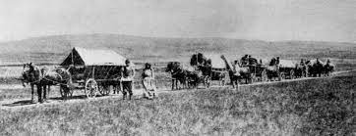
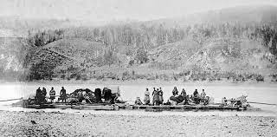
Итоги переселения крестьян
В период с 1906 года по 1914 года в Сибирь переселилось более 3 миллионов человек. Однако проблема заключалась в том, что правительство оказалось не готово к такому массовому переселению и не успевало подготовить нормальные условия для проживания людей в конкретном регионе. В результате люди приезжали на новое место жительства, не имея никаких удобства и никаких устройств для комфортного проживания. В результате только из Сибири на прежнее место проживание вернулась порядка 17% людей.

Slide 8
Итоги реформы
Если же говорить о результатах аграрной реформы, то ее основные результаты, которые были достигнуты государством за 7 лет, можно свести к следующим положениям:
На 10% были увеличены посевные площади по всей стране.
В отдельных регионах, где крестьяне массово выходили из общины, посевные площади удалось увеличить до 150%.
Экспорт зерна был увеличен, составляя 25% от всего мирового экспорта зерна. В урожайные годы этот показатель увеличивался до 35 - 40%.
Закупка сельскохозяйственного оборудования за годы проведения реформ увеличилась в 3,5 раза.
В 2,5 раза увеличился объем используемых удобрений.
Рост промышленности в стране шел колоссальными шагами +8,8% в год, Российская Империя в этом плане вышла на первое место в мире.

Slide 9
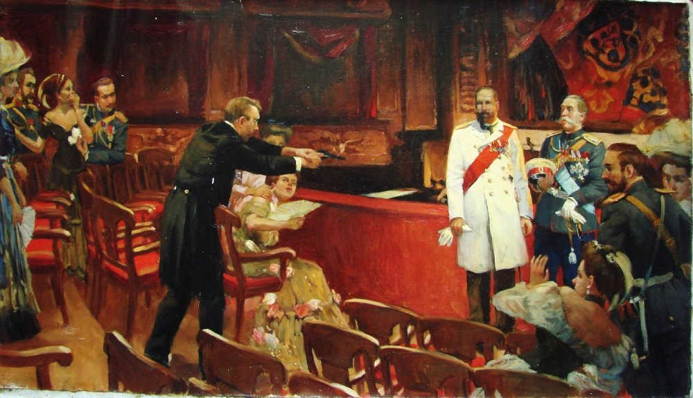
«Одинокий реформатор»
1 сентября 1911 года на председателя Совета министров Российской империи Столыпина было совершено покушение секретным сотрудником Охранного отделения Богровым. От полученных ран через несколько дней Столыпин скончался.

Slide 10
Домашнее задание
Уметь рассказывать о столыпинской аграрной реформе и её результатах.
Объяснять термины: « отруб», «хутор», « общинное землевладение», «переселенцы», военно – полевые суды, кулаки.

